Slide 1

Основи тайм-менеджменту та часу
Практичне заняття — відповіді на сім питань про властивості часу, його види та особистий досвід управління часовими ресурсами.
ТЕМА 1
ТАЙМ-МЕНЕДЖМЕНТ

Slide 2
Властивості часу: особистий досвід
Теорія
Мій досвід
Час має чотири ключові властивості: об'єктивність, однонаправленість, однорідність та взаємозв'язок з простором і рухом. У тайм-менеджменті час — обмежений, невідновлюваний ресурс.
Об'єктивність: спринт триває рівно два тижні незалежно від результату.
Однонаправленість: запізнення на дейлі чи зустріч із замовником — той момент уже не повернути.
Однорідність: година глибокої аналітики «з'їдається» непомітно, а година нудних узгоджень тягнеться.

Slide 3
Символи переживання часу
⚫ Крапка
⭕ Колесо
➖ Відрізок
Момент презентації результатів замовнику — усе зосереджено в одній миті.
Scrum-рутина: дейлі, планування, демо, ретро — щоспринту. Також щоденний цикл із двома дітьми.
Конкретний проект або фіча з чіткими початком і дедлайном.
🌀 Спіраль
→ Пряма
Професійне зростання: щороку ті самі задачі аналітика, але на глибшому рівні — до ролі Lead BA.
Довгострокова кар'єрна траєкторія від бакалавра з економічної кібернетики до магістра й далі.

Slide 4
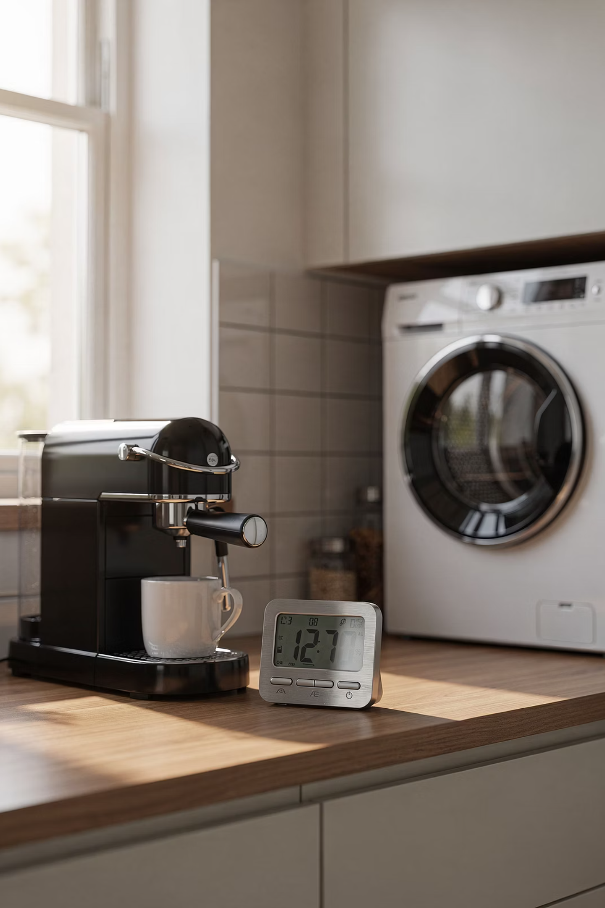



Фізичний час у межах квартири
Фізичний час — об'єктивний, реальний відрізок, що виділяється для виконання завдань, незалежно від суб'єктивного сприйняття.
Годинник і таймери
Управління задачами через таймери в iPhone — реальні виміряні відрізки.
Побутові цикли
Скільки гріється пляшечка для дитини, цикл пральної машини — незалежно від сприйняття.
Ранкові ритуали
За скільки закипає чайник чи вариться кава перед роботою — точні, вимірювані інтервали.

Slide 5

Біологічний час і моє тіло
Біологічний час у тайм-менеджменті — узгодження плану роботи з індивідуальними біоритмами для максимального використання піків енергії.
🌅 Жайворонок
🏋️ Тренування
😴 Голод і сонливість
Чіткий пік працездатності в першій половині дня — найскладнішу аналітику виконую зранку. Ближче до вечора концентрація помітно падає.
Коли регулярно ходжу в зал, тіло «проситься» на навантаження у звичний час. Пропуск збиває ритм.
Приходять приблизно за розкладом — ще один прояв внутрішнього біологічного годинника.

Slide 6
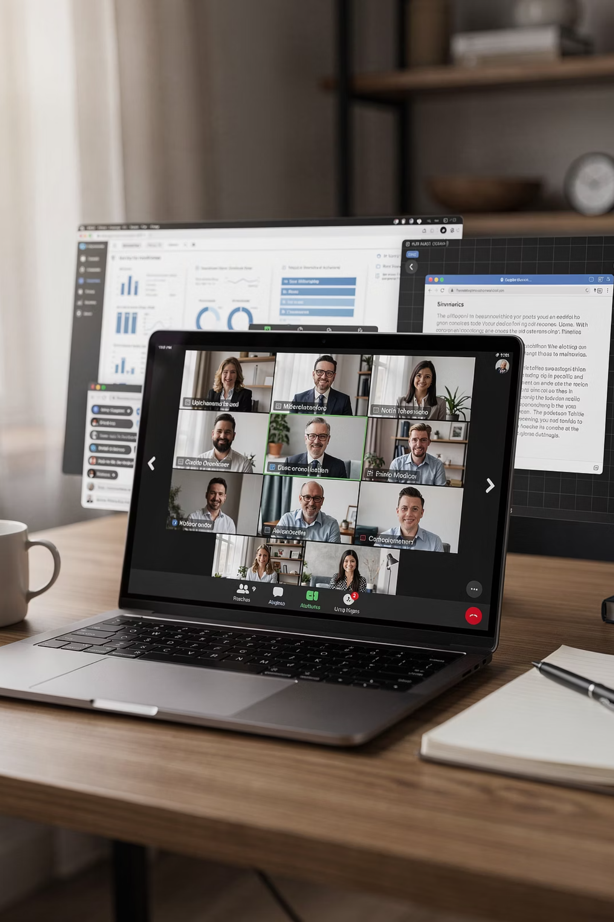
Соціальний час: робота та навчання
Соціальний час — управління часом у контексті міжособистісних стосунків та спільної діяльності, коли планування залежить від взаємодії з іншими.
Робота в EPAM
Навчання та сім'я
Робочий день з 10 до 19
Дейлі, планування спринтів, слоти в Google Calendar
Синхронізація з колегами в різних локаціях і часових поясах
Графік сесій і дедлайни в магістратурі
Сімейний графік із двома дітьми
Постійне узгодження кількох груп одночасно

Slide 7


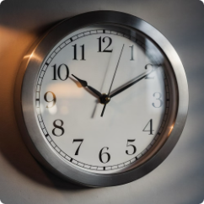
Мій психологічний час: особливості СДВГ
Психологічний час — суб'єктивне сприйняття тривалості подій, що залежить від емоцій, уваги та когнітивних процесів.
Гіперфокус на цікавих задачах
Потреба в ізоляції
Хронічна недооцінка часу
Для реальної концентрації потрібне повністю ізольоване приміщення — без шуму, людей, сповіщень, соцмереж.
Коли задача цікава — провалююся в неї так, що години минають непомітно. Рутина тягнеться болісно довго.
Суб'єктивно здається, що встигну швидше, ніж виходить насправді — звідси запізнення та прострочені задачі.

Slide 8
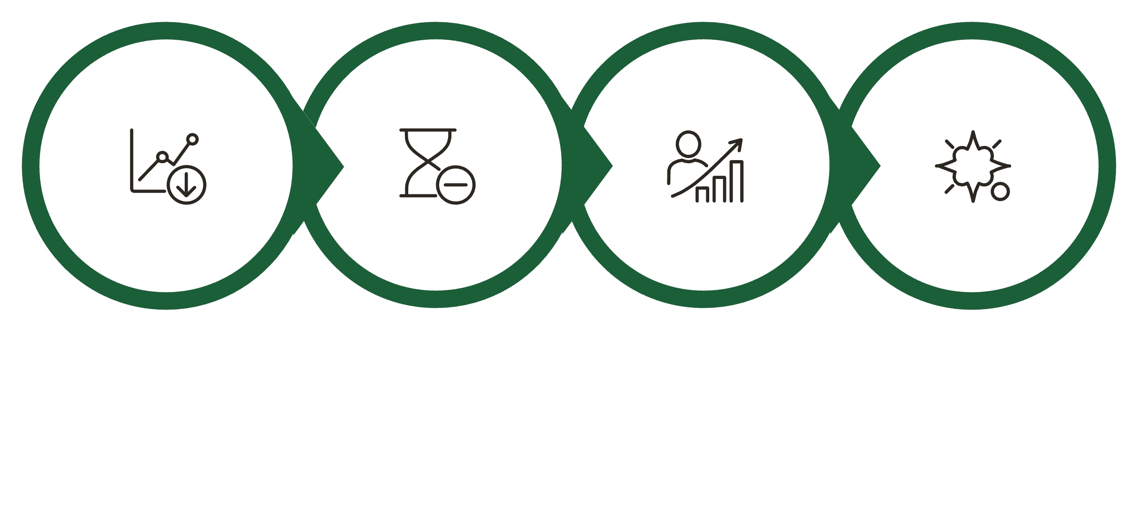
Економічний час: фази циклу
Пожвавлення
Криза
Депресія
Піднесення
Економічний час у тайм-менеджменті — раціональне використання обмеженого часу для максимального досягнення цілей за мінімальних витрат.

Slide 9
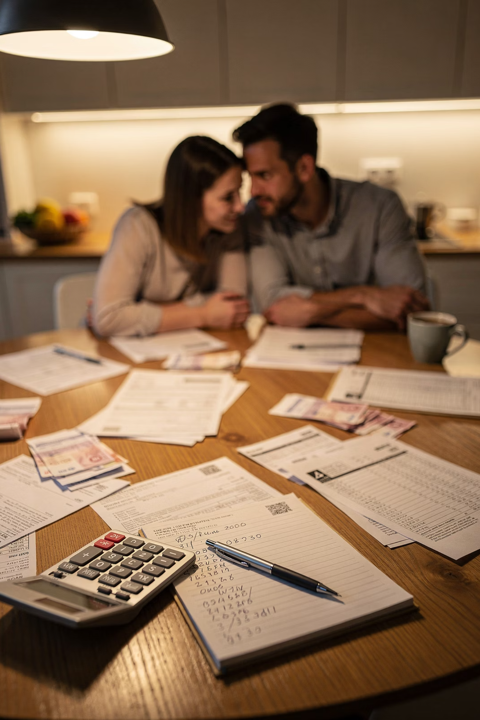


Економічний час: особистий досвід
1
2
Криза та спад
Пожвавлення
Зростання цін та інфляція змушували переглядати сімейний бюджет, особливо з двома маленькими дітьми.
Ситуація поступово стабілізувалася — поверталася впевненість у плануванні витрат.
3
ІТ-цикли
ІТ-галузь теж проходить цикли підйому й охолодження попиту — циклічність знайома і з професійного боку.

Slide 10






Підсумок: час як багатовимірний ресурс
Практичне заняття показало, що час — це не лише фізична величина, а складна система взаємопов'язаних вимірів.
Фізичний
Біологічний
Соціальний
Об'єктивні, вимірювані інтервали
Біоритми та піки енергії
Синхронізація з командою та сім'єю
Психологічний
Економічний
Суб'єктивне сприйняття, СДВГ
Цикли підйому та спаду
Ефективний тайм-менеджмент — це узгодження всіх п'яти вимірів часу для досягнення максимальної продуктивності.

